Slide 1


Slide 2
სამუშაო ადგილებზე ახალი კორონავირუსის გამოწვეული ინფექციის (COVID-19) გავრცელების თავიდან აცილების მიზნით შემუშავებული რეკომენდაციები
24 მარტს მიღებული იქნა #01-120/ო ბრძანება, რომლითაც განისაზღვრა რეკომენდაციები სექტორული მიმართულებით:
30 მარტს # 01-120/ო ბრძანებაში განხორციელდა ცვლილება და დამტებით განისაზღვრა 3 რეკომენდაცია
4 აპრილს მიღებულ იქნა # 01-149/ო ბრძანება, რომლითაც გაუქმნდა # 01-120/ო ბრძანება და დამატებით განისაზღვრა
5 რეკომენდაცია:
15 მაისს მიღებულ იქნა №01-198/ო ბრძანება, რომლითაც ცვლილება შევიდა # 01-149/ო ბრძანებაში და დამატები განისაზღვრა 4 ახალი რეკომენდაცია:
1.ზოგადი რეკომენდაციები;
2. სამშენებლო;
3. სასაზღვრო-გამშვები პუნქტები;
4. სასტუმრო/განთავსება;
5. მომსახურება (აფთიაქები,ბანკები,მარკეტები,სავაჭრო ობიექტები);
6. ტრანსპორტი;
7. სამთომოპოვებით მრეწველობა;
8. დამამუშავებელი მრეწველობა;
9. საგამომცემლო საქმიანობა (ბეჭდური მედიის, წიგნების და ბროშურების გამოცემა);
10. ელექტროენერგიის მიწოდება, წყლის დაგროვება/დამუშავება/განაწილება და ნარჩენების მართვა
11. დასაქმებულთა ტრანსპორტირებასთან დაკავშირები;
12. მომსახურების/საოფისე სექტორი;
13. სოფლის მეურნეობის
14. წარმოების;
15. მიტანის მომსახურების (ე.წ. „დელივერი სერვისი“/„საკურიერო სერვისი“) საქმიანობებითვის
16. სილამზის სალონებისა და ესთეთიკური მედიცინის ცენტრებისთვის;
17. საგანმანათლებლო დაწესებულების ლაბორატორიებისა და შიდა საგამოცდო ცენტრი;
18. საცალო და საბითუმო ვაჭრობა
19. ავტოტექმომსახურება.
18 მაისის მდგომარეობით დამტკიცებულია
1 ზოგადი და 18 სექტორული რეკომენდაცია

Slide 3
ზოგადი მოთხოვნები ყველა ტიპის საქმიანობისთვის
საქმიანობის შესაბამისი სპეციფიკური მოთხოვნები
მოთხოვნები დასაქმებულთა მიმართ
რეკომენდაციების სტრუქტურა

Slide 4
ზოგადი პრინციპები
დაბალი რისკის შემთხვევაში:
საინჟინრო კონტროლის ღონისძიებები
დაბალი ინფიცირების რისკის მქონე თანამშრომლების შემთხვევაში, რეკომენდირებული არ არის დამატებითი საინჟინრო კონტროლის ღონისძიებების გატარება. დამსაქმებლებმა უნდა უზრუნველყონ, რომ საინჟინრო კონტროლის ღონისძიებების არსებული საშუალებების ფუნქციონირება გაგრძელდეს დანიშნულებისამებრ.
ადმინისტრაციული კონტროლის ღონისძიებები
განახორციელეთ COVID-19-ის შესახებ რეკომენდაციებთან დაკავშირებით საზოგადოებრივი ჯანდაცვის განცხადებების/ინფორმაციის მონიტორინგი და უზრუნველყავით ამ ინფორმაციაზე თანამშრომლების ხელმისაწვდომობა. სამუშაო ადგილებზე უზრუნველყავით ხელის დასაბანი საშუალებების ხელმისაწვდომობა ან სულ მცირე 70 % ალკოჰოლის შემცველი ხელის გამწმენდი სითხის არსებობა.
ინდივიდუალური დაცვის საშუალებები
არ არის რეკომენდირებული დამატებით ინდივიდუალური დაცვის საშუალებების გამოყენება დაბალი რისკის მქონე ჯგუფს მიკუთვნებული თანამშრომლების მიერ.
ძალიან მაღალი
მაღალი
საშუალო
დაბალი

Slide 5
მაგალითისთვის განვიხილოთ
ძირითადი და სპეციფიკური
მოთხოვნები
სილამაზის სალონები
სასტუმროები
საზოგადოებრივი
კვების ობიექტები
გიდებისა და ტუროპერატორებისთვის

Slide 6
ძირითადი მოთხოვნები
სილამაზის სალონებისა და ესთეტიკური მედიცინის ცენტრები
თვალსაჩინო ადგილას განცხადებები COVID-19-ის პრევენციული ღონისძიებების შესახებ ინფორმაციის განთავსება;
2 მ-იანი დისტანციის დაცვა;
დასაქმებულთა და მომხმარებელთა ტემპერატორული/ჯანმრთელობის მდგომარეობის კონტროლი;
სამუშაო ადგილის ზედაპირებისა და აღჭურვილობის დასუფთავება, წმენდა, დეზინფექცია ყოველი მომხმარებლის მიღებამდე და მის შემდგომ;
დასაქმებულთა და მომხმარებელთა ინფორმირება;
უნაღდო ანგარიშწორების ხელშეწყობა;
ნარჩენებისთვის დახურული კონტეინერების განთავსება;
ტემპერატურული კონტროლის რეჟიმი;
შესასვლელებში დეზობარიერის გამოყენება;
დახურული სივრცეების ვენტილაცია;
სადეზინფექციო საშუალებებით უზრუნველყოფა;
სამუშაოს სპეციფიკის შესაბამისად შესაბამისი კოლექტიური და ინდივიდუალური დაცვის საშუალებების გამოყენება;
მომხმარებელთა მიერ მომსახურების სივრცეში ინდივიდუალური დაცვის საშუალების გამოყენების ვალდებულება;
გამოყენებული თეთრეულის ცვლისა და რეცხვის მართებული რეჟიმის დაცვა;

Slide 7
სპეციფიკური მოთხოვნები
სილამაზის სალონებისა და ესთეტიკური მედიცინის ცენტრები
წინასწარი დაჯავშნის სისტემის გამოყენება რიგებისა და მომხმარებეთა ნაკადის მართვისთვის;
5მ² ფართზე 1 პერსონალისა 1 მომხმარებლის დაშვება; სამუშაო უბანებს შორის 2 მ-იანი უსაფრთხო დისტანციის დაცვა
როდესაც შეუძლებელია დისტანციის დაცვა, სივრცეების იზოლირებისთვის შესაბამისი ბარიერების გამოყენება;
ინდივიდუალური დაცვის საშუალებების გამოყენების შესაბამისობა და პერიოდულობა საქმიანობის სპეციფიკის გათვალისწინებით (4 სთ-ში ერთხელ პირბადის შეცვლის აუცილებლობა)

Slide 8
სასტუმრო
ძირითადი მოთხოვნები
ვიდეოსკრინინგი ან თერმოსკრინინსი;
კორონავირუსზე სავარაუდო სიმპტომების მქონე და დაინფიცრებულ სტუმართა მონიტორინგი;
სასტუმროს ტერიტორიაზე ზედაპირების დასუფთავება/დეზინფექცია არანაკლებ დღეში 3-ჯერ), ასევე ყოველ 2-საათში ერთხელ ყველა იმ ზედაპირის დამუშავება, რომელთანაც ხშირად შეხება უწევს სასტუმროს ვიზიტორებს ან სივრცეში მყოფ პირებს
მიმღებში დამცავი გამჭვირვალე ბარიერები - თანამშრომლების მესამე პირებთან ურთიერთობის შემთხვევაში;
მომხმარებელთა მიერ მომსახურების სივრცეში ინდივიდუალური დაცვის საშუალების გამოყენების ვალდებულება;
გამოყენებული თეთრეულის ცვლისა და რეცხვის მართებული რეჟიმის დაცვა;
ნარჩენებისთვის დახურული კონტეინერების განთავსება;
საძინებელი ოთახის 6მ² ფართობზე 1 სტუმრის განთავსება (ჰოსტელის შემთხვევაში)
საწოლებს შორის 2 მ-იანი დისტანციის დაცვა; (ჰოსტელის შემთხვევაში)
ორ სართულიანი საწოლების გამოყენების აკრძალვა(ჰოსტელის შემთხვევაში);
საერთო გამოყენების სველი წერტილებით სარგებლობისას, ყოველი გამოყენების შემდგომ მოხდეს მისი დეზინფექცია ამ წესით განსაზღვრული რეკომენდაციების შესაბამისად;
საპნის და სადეზინფექციო ხსნარების დისპენსერების, ხელის საშრობების, ერთჯერადი ხელსახოცების დისპენსერების და მსგავსი მოწყობილობების გამართული მუშაობის მუდმივი რეჟიმის დაცვა;
სადეზინფექციო გელის დისპენსერების დაყენება სასტუმროს სხვადასხვა ნაწილში, მათ შორის საერთო საპირფარეშოებში, რომლებითაც სარგებლობენ სტუმრები და პერსონალი, და სხვა ადგილებში (მაგ. სასადილო ოთახის, რესტორნის და ბარების შესასვლელებში).

Slide 9
სასტუმრო
სპეციფიკური მოთხოვნები
ძირითადი ღონისძიებები კვებით უზრუნველყოფის ბლოკებისთვის:
o უპირატესობა მიანიჭეთ ინდივიდუალური გამასპინძლების მეთოდს.
შვედური მაგიდის გამოყენების შემთხვევაში, უზრუნველყავით დამცავი გამჭვირვალე ბარიერის მონტაჟი მაგიდასთან. ბარიერთან უზრუნველყავით უსაფრთხო დისტანციის დაცვა, შესაბამისი მანიშნებლებით;
o საკვებთან ერთად ბარიერს მიღმა განათავსეთ გამოსაყენებელი ჭურჭელი;
o სტუმართათვის გამოიყენეთ მხოლოდ ბეჭდური (ერთჯერადი) მენიუს შეთავაზება;
o სასმელებით მომსახურების სივრცეში (ბარი), ბარმენებთან მომხმარებლების პირდაპირი კონტაქტის თავიდან აცილების მიზნით, სასმელით მომსახურება უზრუნველყავით ინდივიდუალურად, მაგიდასთან მიტანის სერვისით;
o ადამიანთა თავშეყრის თავიდან აცილების მიზნით, მომხმარებელთა მიღება უზრუნველყავით წინასწარი დაჯავშნის სისტემით;
o ლოდინის რეჟიმში მყოფი სტუმრებისთვის, წინასწარ განსაზღვრეთ სტუმართათვის ადგილი, (იატაკის მონიშვნით და დისტანციის დაცვით).

Slide 10
სასტუმრო
სპეციფიკური მოთხოვნები
მოთხოვნები ღია სივრცის მქონე საზოგადოებრივი კვების ობიექტებისთვის
მოთხოვნები დახურული სივრცის მქონე საზოგადოებრივი კვების ობიექტებისთვის
მაგიდებს შორის 2მეტრიანი უსაფრთხო მანძილის დაცვა;
სკამების საზურგეებს შორის - მანძილი არანაკლებ 1 მეტრისა;
ერთ მაგიდასთან არა უმეტეს 6 მომხმარებლის განთავსება;
გამონაკლისი - ოჯახის წევრებისა და 12 წლამდე მოზარდების შემთხვევაში.
იმ შემთხვევაში, თუ ვერ ხერხდება 2 მეტრიანი უსაფრთხო დისტანციის დაცვა, შესაძლებელია გამოყენებულ იქნას დროებითი დამცავი ბარიერი;
ღია სივრცეში განთავსებულ მაგიდებსა და საფეხმავლო სივრცეს შორის უსაფრთხო დისტანციის დაცვა.
მაგიდებს შორის 2მეტრიანი უსაფრთხო მანძილის დაცვა;
დახურული სივრცის/დარბაზის არაუმეტეს 70% სივრცის გამოყენებაა რეკომენდირებული;
სკამების საზურგეებს შორის - მანძილი არანაკლებ 1 მეტრისა;
ერთ მაგიდასთან არა უმეტეს 6 მომხმარებლის განთავსება;
გამონაკლისი - ოჯახის წევრებისა და 12 წლამდე მოზარდების შემთხვევაში.
იმ შემთხვევაში, თუ ვერ ხერხდება 2 მეტრიანი უსაფრთხო დისტანციის დაცვა, შესაძლებელია გამოყენებულ იქნას დროებითი დამცავი ბარიერი.
დახურული სივრცეები უზრუნველყავით ბუნებრივი ვენტილაციით. თუ ამის შესაძლებლობა არ არის გამოიყენეთ ხელოვნული ვენტილაცია, გარედან შემოსული ჰაერის მომატებული კონცენტრაციით, ცირკულაციითა და გარეთ გატანით. დააწესეთ საინჟინრო კონტროლი მის გამართულ მუშაობაზე;
ინდივიდუალური გამასპინძლების წესი;
ელექტრონული მენიუს შეთავაზების შეთხვევაში მენიუს დაფასთან ხელების ჰიგიენური დამუშავებისთვის განათავსეთ სადეზინფექციო საშუალებები, სათანადო სავალდებულო ნიშნის მითითებით;

Slide 11
სასტუმრო
სპეციფიკური მოთხოვნები
ჭურჭლის ხელით რეცხვის პროცედურები
სამზარეულოს ჭურჭლის რეცხვა და შრობა უნდა ხორციელდებოდეს სპეციალურად გამოყოფილ ზონაში:
ჭურჭელი მექანიკურად უნდა გათავისუფლდეს საჭმლის ნარჩენებისგან;
გაირეცხოს არანაკლებ 40⁰C ტემპერატურის წყლითა და სარეცხი საშუალებების გამოყენებით პირველ როფში;
გაირეცხოს ხელმეორედ არანაკლებ 40⁰C ტემპერატურის წყლითა და უფრო ნაკლები რაოდენობის სარეცხი საშუალების გამოყენებით მეორე როფში;
გაივლოს არანაკლებ 65⁰C ტემპერატურის ცხელი გამდინარე წყლით;
დაიწრიტოს და გაშრეს საწრეტზე;
წვრილმანი ინვენტარი – დაფები, ნიჩბები, სათქვეფები და სხვა, ცხელი წყლით გარეცხვის შემდეგ უნდა გაშრეს. სამზარეულოს ჭურჭელი ირეცხება ცხელ წყალში სარეცხი საშუალებებით. ჭურჭელი უნდა გაივლოს არანაკლებ 65⁰C -იან ცხელ წყალში და დაიწრიტოს.
ხელით რეცხვისას გათვალისწინებულ უნდა იქნეს სამგანყოფილებიანი როფები სასადილო ჭურჭლისათვის და ორგანყოფილებიანი შუშის ჭურჭლისა და სასადილო მოწყობილობებისათვის. დასაშვებია, შეზღუდული ასორტიმენტის ორგანიზაციებში სასადილო ჭურჭლისა და მოწყობილობების რეცხვა ორგანყოფილებიან როფებში.
ლუდის ბარებში ჭიქები და ბოკალები ირეცხება არანაკლებ 45-50⁰C ტემპერატურის ცხელი წყლითა და სარეცხი და სადეზინფექციო საშუალებების გამოყენებით;
სარეცხ განყოფილებებში კედელზე უნდა გაიკრას ინსტრუქცია ჭურჭლისა და ინვენტარის რეცხვის წესების შესახებ, გამოყენებული სარეცხი და სადეზინფექციო საშუალებების კონცენტრაციების მითითებით.

Slide 12
სასტუმრო
სპეციფიკური მოთხოვნები
ჭურჭლის ხელით რეცხვის პროცედურები
სამზარეულოს ჭურჭლის რეცხვა და შრობა უნდა ხორციელდებოდეს სპეციალურად გამოყოფილ ზონაში:
ჭურჭელი მექანიკურად უნდა გათავისუფლდეს საჭმლის ნარჩენებისგან;
გაირეცხოს არანაკლებ 40⁰C ტემპერატურის წყლითა და სარეცხი საშუალებების გამოყენებით პირველ როფში;
გაირეცხოს ხელმეორედ არანაკლებ 40⁰C ტემპერატურის წყლითა და უფრო ნაკლები რაოდენობის სარეცხი საშუალების გამოყენებით მეორე როფში;
გაივლოს არანაკლებ 65⁰C ტემპერატურის ცხელი გამდინარე წყლით;
დაიწრიტოს და გაშრეს საწრეტზე;
წვრილმანი ინვენტარი – დაფები, ნიჩბები, სათქვეფები და სხვა, ცხელი წყლით გარეცხვის შემდეგ უნდა გაშრეს. სამზარეულოს ჭურჭელი ირეცხება ცხელ წყალში სარეცხი საშუალებებით. ჭურჭელი უნდა გაივლოს არანაკლებ 65⁰C -იან ცხელ წყალში და დაიწრიტოს.
ხელით რეცხვისას გათვალისწინებულ უნდა იქნეს სამგანყოფილებიანი როფები სასადილო ჭურჭლისათვის და ორგანყოფილებიანი შუშის ჭურჭლისა და სასადილო მოწყობილობებისათვის. დასაშვებია, შეზღუდული ასორტიმენტის ორგანიზაციებში სასადილო ჭურჭლისა და მოწყობილობების რეცხვა ორგანყოფილებიან როფებში.
ლუდის ბარებში ჭიქები და ბოკალები ირეცხება არანაკლებ 45-50⁰C ტემპერატურის ცხელი წყლითა და სარეცხი და სადეზინფექციო საშუალებების გამოყენებით;
სარეცხ განყოფილებებში კედელზე უნდა გაიკრას ინსტრუქცია ჭურჭლისა და ინვენტარის რეცხვის წესების შესახებ, გამოყენებული სარეცხი და სადეზინფექციო საშუალებების კონცენტრაციების მითითებით.

Slide 13
სასტუმრო
სპეციფიკური მოთხოვნები
თეთრეულისა და მაგიდის გადასაფარებლების ჰიგიენური რეჟიმის დაცვის წესი
თეთრეული გამოიცვალოს საჭიროების მიხედვით, ხოლო მაგიდის გადასაფარებლები ყოველი გამოყენების;
გამოყენებული თეთრეულის შეგროვება უნდა განხორციელდეს სპეციალურად ამ მიზნისთვის განკუთვნილ.
კატეგორიულად იკრძალება გამონაცვალი თეთრეულის იატაკზე მოგროვება, დაბერტყვა, შეფუთვის გარეშე ტრანსპორტირება;
თეთრეულის რეცხვა განხორციელდეს დაწესებულების სამრეცხაოში ან სპეციალურ სამრეცხაოებში ხელშეკრულების საფუძველზე.
აუცილებელია სასტუმროს თეთრეულის რეცხვის მთელი ციკლისათვის (მიღება, დახარისხება, რეცხვა, გაშრობა, გაუთოვება, დასაწყობება, შენახვა და გაცემა) დამოუკიდებელი ტექნოლოგიური ხაზის არსებობა;
სამრეცხაოში თეთრეულის დასამუშავებლად უზრუნველყავით ტექნოლოგიური პროცესების ნაკადურობა, რათა გამოირიცხოს ჭუჭყიანი და სუფთა თეთრეულის ნაკადების გადაკვეთა. თუ დაწესებულებაში ვერ ხერხდება ჭუჭყიანი და სუფთა თეთრეულის მოძრაობის ნაკადების სრული გამიჯვნა, მაშინ შესაძლებელია მისი შეფუთვა გასაცემად;
დაბინძურების ხარისხისა და თეთრეულის ტიპის მიხედვით შეირჩეს რეცხვის შესაბამისი პროგრამა - არანაკლებ 60⁰C ტემპერატურა და სათანადო სარეცხი ფხვნილის კომბინაცია ან შესაბამისი სადეზინფექციო საშუალებებით (მაგ. 0,5 %-იანი ქლორშემცველი ხსნარი) დეკონტამინაციის შემდეგ რეცხვა.
თუ თეთრეულის დასუფთავებისთვის გამოიყენება გარე მოსმახურება, მისი მართვისთვის გამოყენეთ შემდეგი ეტაპები:
თეთრეულის შეკრება
რეცხვა და დეზინფექცია
ტრანსპორტირება
დაუთოვება
შეფუთვა
სუფთა თეთრეულის შენახვა

Slide 14
სასტუმრო
სპეციფიკური მოთხოვნები
ღია და დახურული საცურაო აუზები
აუზის ყოველ 6 მ² ფართობზე 1 ადამიანის დაშვება;
აუზების ხარისხიანი წყლით უზრუნველყოფა, რისთვისაც აუცილებელია წყლის განახლება, რომლის უზრუნველყოფა დიდი ზომის აუზებში ძირითადად ხორციელდება რეცირკულაციის ხარჯზე, მცირე აუზებში კი (აბაზანის ფართობით არა უმეტეს 70 მ²) უწყვეტი წყლის ნაკადით;
რეცირკულაციით წყლის განახლებისას - მისი გაწმენდა, გაუსნებოვნება და წყალსადენის წყლის დამატება უწყვეტად, არანაკლებ 10%-ისა აუზის მუშაობის ყოველ 8 სთ-ში;
მცირე აუზებში წყლის გამოცვლა, რომელიც დასაშვებია წყალსადენის წყლის უწყვეტი ნაკადით. ამასთან, წყლის მთლიანად შეცვლის დრო არა უმეტეს 12 საათისა;
აუზის წყლის მაჩვენებელი სარგებლობის პერიოდში ნაშთი ქლორის მიმართ არა ნაკლებ 0,5 მგ/დმ³ ;
აუზების დეზინფექცია წყლის გაშვების და მექანიკური გაწმენდის შემდეგ, მორწყვის ორჯერადი მეთოდით, თავდაპირველად დეზინფექტანტის 0,6-0,8 ლ/მ2 რაოდენობით, ხოლო შემდგომ აქტიური ქლორის 100 მგ/დმ3 კონცენტრაციის ხსნარით, სადენზინფექციო ხსნარის ჩარეცხვით ცხელი წყლით, მისი გაშვებიდან არაუდრეს 1 სთ-ისა;
შეზლონგი გამოყენებამდე/ ყოველი გამოყენებს შემდგომ, სადეზინფექცო ხსნარით დამუშავება;
მოხმარებლის უზრუნველყოფა ინდივიდუალური პირსახოცით. სარგებლობის შემდეგ პირსახოცი რჩება ადგილზე. მომსახურე პერსონალი, აღჭურვილი ხელთათმანებით, ნიღბით, სპეცფეხსაცვლითა და ხალათით, პირსახოცებს აგროვებს ერთჯერად პარკში და განათავსებს ნიშანდებულ კონტეინერში. რეცვა-დეზინფექცია განხორციელდეს ამ წესით განსაზღვრული რეკომენდაციების შესაბამსიად;
უზრუნველყავით გასახდელების და საშხაპეების ხშირი დეზინფექცია;
ღია საცურაო აუზების სივრცე დასუფთავეთ ოთახების და საჯარო სივრცეების დასუფთავების წესის მიხედვით.
შეზლონგებს შორის უსაფრთხო დისტანციის დაცვა;
აკრძალულია შეზლოგნებსთვის განკუთვნილი რბილი, შეწოვადი გადასაფარებლების გამოყენება;

Slide 15
სასტუმრო
სპეციფიკური მოთხოვნები
გასართობი და სპორტული დარბაზები
სპორტულ/გასართობი მაგიდებისთვის გამოყოფილი ინვენტარი, უნდა დამუშავდეს სადეზინფექციო ხსნარის მეშვეობით, ყოველი გამოყენების შემდგომ.
დროებით, შესაბამისი ნებართვის გაცემამდე, აკრძალულია საერთო გამოყენების სპორტული დარბაზების ფუნქციონირება.
აკრძალულია ბავშვთა გასართობი ზონების ფუნქციონირება.

Slide 16
სასტუმრო
სპეციფიკური მოთხოვნები
უსაფრთხოების დამატებითი ზომები დალაგების დროს;
არჩევითი დასუფთავების პროგრამების უზრუნველყოფა
კორონავირუსზე სავარაუდო სიმპტომების მქონე და დაინფიცრებულ სტუმართა მონიტორინგი
დასაქმებულთა ვალდებულებები
ღონისძიებები ვიზიტორთა მიმართ:
o დახურულ სივრცეებში არ გამოცხადდეთ სასტუმროს ტერიტორიაზე ნიღბის გარეშე.
o დაიცავით ჰიგიენის წესები.

Slide 17
ძირითადი მოთხოვნები
საზოგადოებრივი კვების ობიექტები
წინასწარი დაჯავშნის სისტემის გამოყენება;
მოცდის შემთხვევაში უსაფრთხო დისტანციის დაცვით შენობის გარეთ მოცდა;
დასაქმებულთა და მომხმარებელთა ინფორმირება
დასაქმებულთა და მომხმარებელთა ყოველდღიური ვიდეოსკრინინგი ან თერმოსკრინინგი;
შესასვლელებში დეზობარიერის განთავსება შესაბამისი სავალდებული ნიშნის მითითებით;
უნაღდო ანგარიშწორების ხელშეწყობა;
დასუფთავება და დეზინფექცია;

Slide 18
სპეციფიკური მოთხოვნები
საზოგადოებრივი კვების ობიექტები
ღია სივრცის მქონე საზოგადოებრივი კვების ობიექტებისთვის
მოთხოვნები დახურული სივრცის მქონე საზოგადოებრივი კვების ობიექტებისთვის
მაგიდებს შორის 2მეტრიანი უსაფრთხო მანძილის დაცვა;
სკამების საზურგეებს შორის - მანძილი არანაკლებ 1 მეტრისა;
ერთ მაგიდასთან არა უმეტეს 6 მომხმარებლის განთავსება;
გამონაკლისი - ოჯახის წევრებისა და 12 წლამდე მოზარდების შემთხვევაში.
იმ შემთხვევაში, თუ ვერ ხერხდება 2 მეტრიანი უსაფრთხო დისტანციის დაცვა, შესაძლებელია გამოყენებულ იქნას დროებითი დამცავი ბარიერი;
ღია სივრცეში განთავსებულ მაგიდებსა და საფეხმავლო სივრცეს შორის უსაფრთხო დისტანციის დაცვა.
მაგიდებს შორის 2მეტრიანი უსაფრთხო მანძილის დაცვა;
დახურული სივრცის/დარბაზის არაუმეტეს 70% სივრცის გამოყენებაა რეკომენდირებული;
სკამების საზურგეებს შორის - მანძილი არანაკლებ 1 მეტრისა;
ერთ მაგიდასთან არა უმეტეს 6 მომხმარებლის განთავსება;
გამონაკლისი - ოჯახის წევრებისა და 12 წლამდე მოზარდების შემთხვევაში.
იმ შემთხვევაში, თუ ვერ ხერხდება 2 მეტრიანი უსაფრთხო დისტანციის დაცვა, შესაძლებელია გამოყენებულ იქნას დროებითი დამცავი ბარიერი.
დახურული სივრცეები უზრუნველყავით ბუნებრივი ვენტილაციით. თუ ამის შესაძლებლობა არ არის გამოიყენეთ ხელოვნული ვენტილაცია, გარედან შემოსული ჰაერის მომატებული კონცენტრაციით, ცირკულაციითა და გარეთ გატანით. დააწესეთ საინჟინრო კონტროლი მის გამართულ მუშაობაზე;
ინდივიდუალური გამასპინძლების წესი;
ელექტრონული მენიუს შეთავაზების შეთხვევაში მენიუს დაფასთან ხელების ჰიგიენური დამუშავებისთვის განათავსეთ სადეზინფექციო საშუალებები, სათანადო სავალდებულო ნიშნის მითითებით;

Slide 19
ძირითადი მოთხოვნები
საზოგადოებრივი კვების ობიექტები
ჭურჭლის ხელით რეცხვისას პროცედურები
სამზარეულოს ჭურჭლის რეცხვა და შრობა უნდა ხორციელდებოდეს სპეციალურად გამოყოფილ ზონაში:
ჭურჭელი მექანიკურად უნდა გათავისუფლდეს საჭმლის ნარჩენებისგან;
გაირეცხოს არანაკლებ 40⁰C ტემპერატურის წყლითა და სარეცხი საშუალებების გამოყენებით პირველ როფში;
გაირეცხოს ხელმეორედ არანაკლებ 40⁰C ტემპერატურის წყლითა და უფრო ნაკლები რაოდენობის სარეცხი საშუალების გამოყენებით მეორე როფში;
გაივლოს არანაკლებ 65⁰C ტემპერატურის ცხელი გამდინარე წყლით;
დაიწრიტოს და გაშრეს საწრეტზე;
წვრილმანი ინვენტარი – დაფები, ნიჩბები, სათქვეფები და სხვა, ცხელი წყლით გარეცხვის შემდეგ უნდა გაშრეს. სამზარეულოს ჭურჭელი ირეცხება ცხელ წყალში სარეცხი საშუალებებით. ჭურჭელი უნდა გაივლოს არანაკლებ 65⁰C -იან ცხელ წყალში და დაიწრიტოს.
ხელით რეცხვისას გათვალისწინებულ უნდა იქნეს სამგანყოფილებიანი როფები სასადილო ჭურჭლისათვის და ორგანყოფილებიანი შუშის ჭურჭლისა და სასადილო მოწყობილობებისათვის. დასაშვებია, შეზღუდული ასორტიმენტის ორგანიზაციებში სასადილო ჭურჭლისა და მოწყობილობების რეცხვა ორგანყოფილებიან როფებში.
ლუდის ბარებში ჭიქები და ბოკალები ირეცხება არანაკლებ 45-50⁰C ტემპერატურის ცხელი წყლითა და სარეცხი და სადეზინფექციო საშუალებების გამოყენებით;
სარეცხ განყოფილებებში კედელზე უნდა გაიკრას ინსტრუქცია ჭურჭლისა და ინვენტარის რეცხვის წესების შესახებ, გამოყენებული სარეცხი და სადეზინფექციო საშუალებების კონცენტრაციების მითითებით.

Slide 20
სპეციფიკური მოთხოვნები
საზოგადოებრივი კვების ობიექტები
მაგიდის გადასაფარებლებისა და ხელსახოცების ჰიგიენური რეცხვის წესი;
სამუშაოს სპეციფიკის გათვალისწინებით დასაქმებულთა ვალდებულებები;
დასუფთავება და დეზინფექცია;
დამსაქმებლის ვალდებულებები:
დასაქმებულთა ვალდებულებები:

Slide 21
ძირითადი მოთხოვნები
გიდებისა და ტუროპერატორებისთვის
ტურისტულ ავტოსატრანსპორტო საშუალებებში ადამიანების დასაშვები რაოდენობის განსაზღვრა
გამონაკლისი: ოჯახის წევრებისა და ოჯახის 12 წლამდე ასაკის მოზარდის მოთავსება ავტოსატრანსპორტო საშუალებაში დასაშვებია დადგენილზე (2 მეტრი) მცირე მანძილზე.

Slide 22
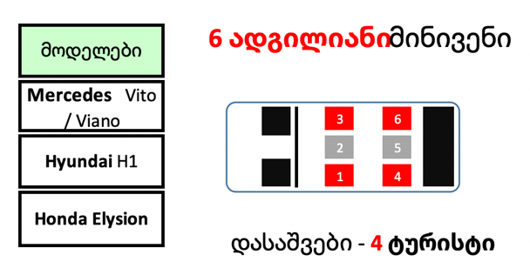
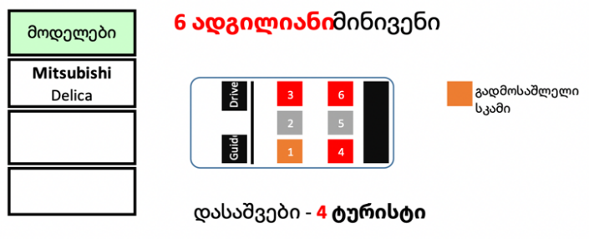
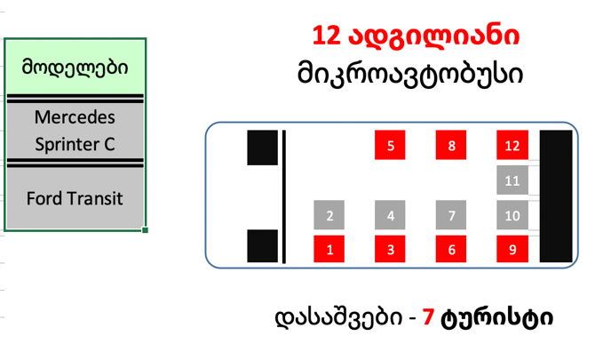
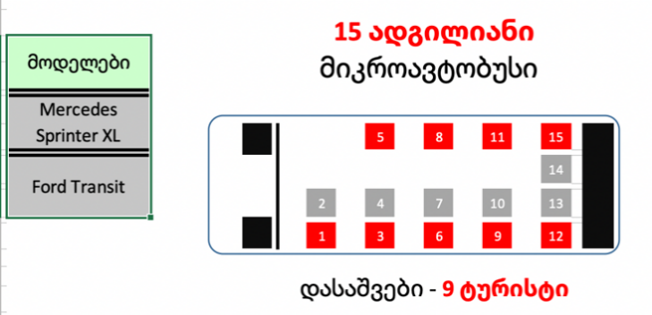
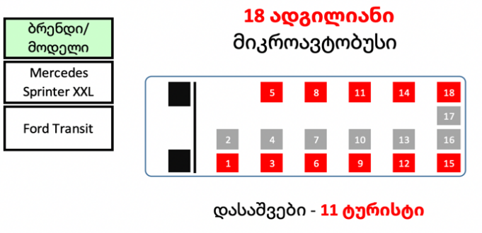
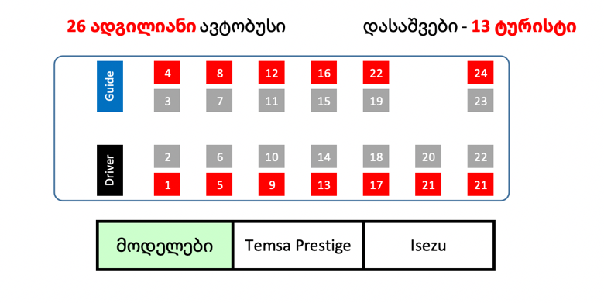
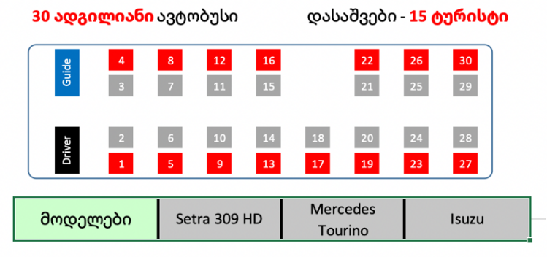
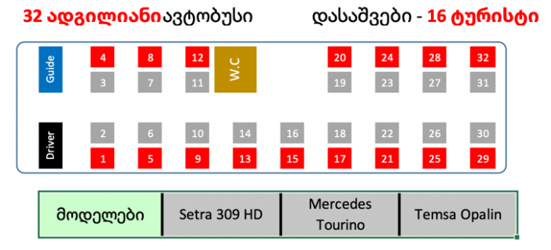
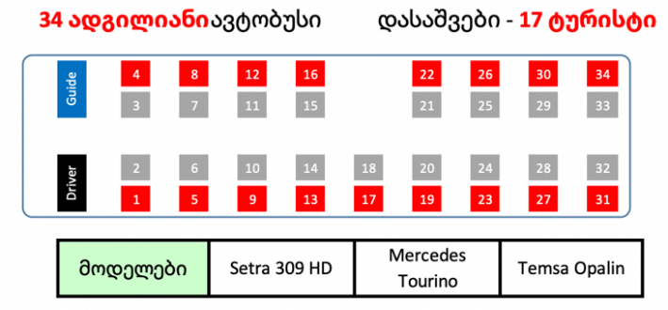
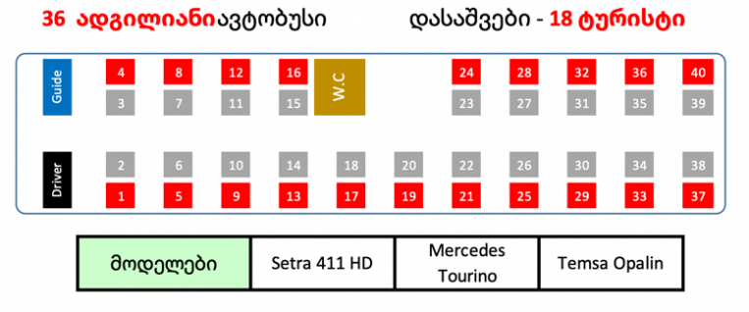
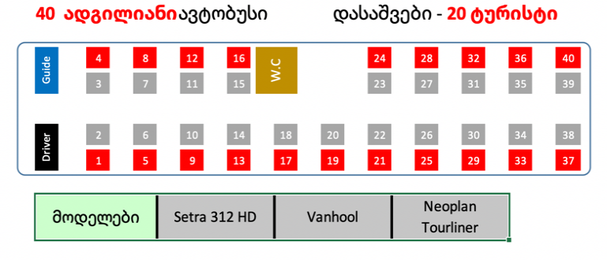
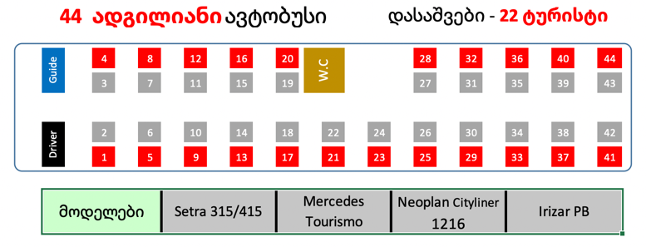
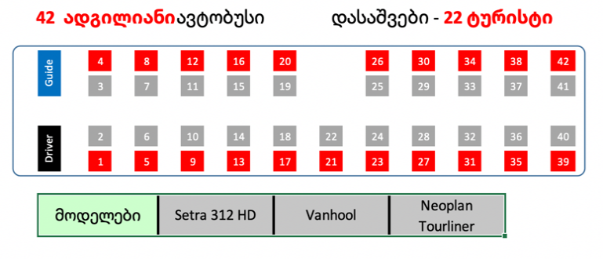
ტურისტულ ავტოსატრანსპორტო საშუალებებში ადამიანების დასაშვები რაოდენობები

Slide 23
ძირითადი მოთხოვნები
გიდებისა და ტუროპერატორებისთვის
ყოველ 15 ტურისტზე გამოყოფილი უნდა იყოს ერთი გიდი;
ტურზე წასვლამდე უნდა განხორციელდეს გიდის, მძღოლისა და ტურისტთა თერმოსქრინინგი. (მონაცემების აღრიცხვა);
ტურისტული ჯგუფი (მათ შორის გიდი და მძღოლი) უზრუნველყოფილი უნდა იყოს ინდივიდუალური დაცვის საშუალებებით;
დახურულ სივრცეში ნიღაბი წარმოადგენს აუცილებლობს, ხოლო ხელთათმანი, პირბადე და დამცავი ფარი/სათვალე, გამოიყენოს საჭიროების შესაბამისად;
სატრანსპორტო საშუალება უზრუნველყოფილი უნდა იყოს სულ მცირე 70% ალკოჰოლის შემცველი ხელის გამწმენდი სითხით;
გამოყენებული ერთჯერადი ხელსახოცებისა თუ სხვა ჰიგიენური საშუალებების მოსაცილებლად, ავტოსატრანსპორტო საშუალებები უზრუნველყოფილი უნდა იყოს დახურული კონტეინერით;

Slide 24
ძირითადი მოთხოვნები
გიდებისა და ტუროპერატორებისთვის
მძღოლის კაბინასთან, მგზავრებისგან დისტანცირების უზრუნველსაყოფად უნდა მოეწყოს დამცავი გამჭვირვალე ბარიერი.
ტურისტების ყოველი გადაყვანის შემდგომ უზრუნველყოფილი უნდა იყოს ავტოსატრანსპორტო საშუალებების შიდა და გარე სახელურების დეზინფექცია/სანიტარული დამუშავება;
ავტოტრანსპორტის დასუფთავებისას განსაკუთრებული ყურადღებით უნდა დამუშავდეს სავარძლების თავის საყრდენი მოწყობილობა და სავარძლების სამკლავური (ხელის დასასვენებელი ადგილი);
რეგულარულად გაანიავეთ სამგზავრო სალონი ღია ფანჯრებით;
ტურის მსვლელობისას მძღოლს თან ჰქონდეს დამსაქმებლის მიერ მიწოდებული ინდივიდუალური ტემპერატურის საზომი, თერმოსკრინინგი უნდა განხორციელდეს ყოველდღიურად და მონაცემები ჩაიწეროს შემდგომი მონიტორინგისთვის.

Slide 25
ძირითადი მოთხოვნები
გიდებისა და ტუროპერატორებისთვის
გიდის ვალდებულებები:
ტურისტებთან უშუალოდ შეხვედრისას უნდა გამოიყენოს ნიღაბი;
ტურის მსვლელობისას სტუმრებთან უნდა დაიცვას დისტანცია;
ტურის მსვლელობისას თან უნდა ჰქონდეს ინდივიდუალური თერმომეტრი, ტემპერატურის მონიტორინგისთვის.
თერმოსკრინინგი უნდა განხორციელდეს ყოველდღიურად, ტურის დაწყების წინ;
დახურულ სივრცეებში ნიღაბის ტარება სავალდებულოა;
თუ ჯგუფის წევრს აღმოაჩნდა Covid 19-ისთვის დამახასიათებელი სიმპტომები: ხველა, ყელის სიმშრალე, ტემპერატურა, სახსრების ტკივილი და ა.შ. გიდი ვალდებულია იმოქმედოს შესაბამისი პროტოკოლის დაცვით.
5 ადამიანზე მეტ შემდგარ ტურისტულ ჯგუფში გიდმა უნდა გამოიყენოს აუდიოაპარაატურა და ეკონტაქტოს სტუმრებს ყურსასმენების მეშვეობით;
5 და მეტი ტურისტის შემთვევაში, გამოყენებული უნდა იქნეს ერთჯერადი ყურსასმენები.

Slide 26
რეკომენდაციების ზოგადი საერთო პრინციპები
სამუშაო ადგილზე ჰიგიენური წესებისა და დისტანციის დაცვა;
ტემპერატორული/ჯანმრთელობის მდგომარეობის კონტროლი;
კოლექტიური დაცვის საშუალებებისთვის პრიორიტეტის მინიჭება;
ინდივიდუალური დაცვის საშუალებების გამოყენება;
მომხმარებელთა და დასაქებულთა ინფორმირება;
რიგებისა და მომხმარებეთა ნაკადის მართვისთვა;
დახურული სივრცეების ვენტილაცია
ნარჩენებისთვის დახურული კონტეინერების გამოყენება;
უნაღდო ანგარიშწორების ხელშეწყობა

Slide 27
რეკომენდაციების სპეციფიკური პრინციპები
სილამაზის სალონები
5მ² ფართზე 1 პერსონალისა 1 მომხმარებლის დაშვება;
სასტუმროები
ვიდეოსკრინინგი ან თერმოსკრინინგი;
კვების ობიექტები
სამუშაო უბანებს შორის 2 მ-იანი უსაფრთხო დისტანციის დაცვა
როდესაც შეუძლებელია დისტანციის დაცვა, სივრცეების იზოლირებისთვის შესაბამისი ბარიერების გამოყენება;
ინდივიდუალური დაცვის საშუალებების გამოყენების შესაბამისობა და პერიოდულობა საქმიანობის სპეციფიკის
გათვალისწინებით (4 სთ-ში ერთხელ პირბადის შეცვლის აუცილებლობა)
მიმღებში დამცავი გამჭვირვალე ბარიერების განთავსება;
ღია სივრცის დახურული სივრცის მქონე საზოგადოებრივი კვების ობიექტების, განთავსებული გასართობი და სპორტული დარბაზების ა და საცურაო აუზების კონკრეტული მოთხოვნები;
მომხმარებელთა მიერ მომსახურების სივრცეში ინდივიდუალური დაცვის საშუალების გამოყენების ვალდებულება;
საძინებელი ოთახის 6მ² ფართობზე 1 სტუმრის განთავსენა;
გამონაკლისის დაშვება ოჯახის წევრებისთცის
ღია და დახურული სივრცის მქონე საზოგადოებრივი კვების ობიექტებისთვის მოთხოვნები;
ჭურჭლის ხელით რეცხვის პროცედურები;
მაგიდის გადასაფარებლებისა და ხელსახოცების ჰიგიენური რეცხვის წესი;
ჭურჭლის ხელით რეცხვის პროცედურები;
მაგიდებს შორის დაიცავით უსაფრთხო მანძილი, არანაკლებ 2 მეტრისა;
სკამის საზურგეებს შორის მანძილი არანაკლებ 1 მეტრი;
1 მაგიდებთან მოათავსეთ არა უმეტეს 6 მომხმარებლისა;
გამონაკლისი სახით შესაძლებელია ოჯახის წევრებისა და 12 წლამდე მოზარდის ერთ მაგიდასთან განთავსება;
სპეციფიკური მოთხოვნები დასაქმებულთათვის
გიდებისა და ტუროპერატორებისთვის
ტურისტულ ავტოსატრანსპორტო საშუალებებში ადამიანების დასაშვები რაოდენობის განსაზღვრა
ყოველ 15 ტურისტზე 1 გიდის გამოყოფა;
გიდის, მძღოლისა და ტურისტების თერმოსკრინინგი;
მძღოლის კაბინასთან დამცავი გამჭვირვალე ბარიერის მოწყობა;
ინდივიდუალური ტემპერატურის საზომი საშუალებით მძღოლისა და გიდის უზრუნველყოფა;
ავტოსატრანსპორტო საშუალებების შიდა და გარე სახელურების დეზინფექცია/სანიტარული დამუშავება

